Slide 1
Týmový projekt 2016
Institut biostatistiky a analýz, Brno

Slide 2
Cíle týmového projektu
Vyzkoušet si řešení reálných problémů analýzy medicínských a environmentálních dat
Týmová spolupráce (4-členné týmy)
Praktické procvičení:
  Práce s daty
  Základní popisná statistika a testy
  Prezentace výsledků
  Týmová spolupráce

Slide 3
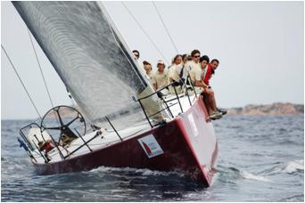
Principy týmové spolupráce
Jeden za všechny, všichni za jednoho

Slide 4
Časový plán
25.2.2016 – představení a rozebrání témat
24.3.2016 – první kontrolní setkání
21.4.2016 – druhé kontrolní setkání
5.5.2016 – zaslání finální zprávy
19.5.2016 – obhajoba závěrečné zprávy

Slide 5
Kontrolní setkání
Prezentace dosavadní práce (cca 15 minut + diskuse)
První setkání 24.3.
  Orientace v problematice
  Problémy nalezené v datech a návrh jejich řešení
  Plán analýzy a formulace hypotéz
  Popis souboru
Druhé setkání 21.4.
  Statistické testování hypotéz
  Předběžné závěry práce

Slide 6
Ukončení týmového projektu
5.5. – odevzdání závěrečné zprávy k oponentuře
  Rozsah – 10 až 20 stran
  Struktura
    Zadání a cíle
    Teoretické pozadí
    Čištění a definice souboru
    Problémy dat
    Řešení cílů
    Závěr
19.5. – obhajoba
  Prezentace - 15 minut prezentace + diskuse
  Posudek vedoucího, posudek oponentského týmu (oponenti vylosováni)

Slide 7
Týmové projekty 2015
1. Kateřina Fröhlich: Využití software SAS pro analýzu dat z observační studie zabývající se měřením SGRQ skóre u pacientů s CHOPN v běžné klinické praxi.
(Ivan, Maršálová, Timárová, Zajíčková)
2. Michaela Kučerová, Renata Chloupková: Změny v demografické struktuře obyvatel ČR v okresech.
(Martináková, Nováková, Vespalcová, ?? Strnadová ?)
3. Ondřej Ngo: Hodnocení mamografických vyšetření v rámci Národního programu screeningu karcinomu prsu.
(Chmelař, Kováčová, Kovačovicová, Růžičková)
4. Danka Haruštiaková: Výběr prostředí zimních zásobáren u Mus spicilegus (myš panonská).
(Dračková, Maternová, Najbrtová, Siebenburgerová)

